Slide 1
PERTEMUAN 5
Representasi Pengetahuan

Slide 2
FAKTA DAN RELASI
Prolog terdiri dari kumpulan data-data objek yang merupakan suatu fakta. Fakta menunjukkan suatu keadaan atau situasi nyata maka fakta selalu benar.
Contoh fakta: Slamet adalah ayah amin
Dalam bahasa prolog: ayah(slamet, amin).
Ayah menunjukkan relasi.
Contoh lain: Anita adalah seorang mahasiswa.
Dalam bahasa prolog: mahasiswa(anita).
Fakta dibedakan 2 macam :
  Menunjukkan relasi.
  Menunjukkan milik/sifat.
Penulisannya diakhiri dengan tanda titik “.”

Slide 3
ATURAN/RULES
Aturan adalah suatu pernyataan yg menunjukkan fakta-fakta berinteraksi satu dg yg lain untuk membentuk sebuah kesimpulan. Sebuah aturan dinyakatakan sebagai suatu kalimat bersyarat. Kata “if” adalah kata yang dikenal Prolog untuk menyatakan kalimat bersyarat atau disimbolkan dengan “:-“ .
Contoh: Tino suka jeruk
Aturan: Jojon suka sesuatu yang disukai oleh Tino
Kesimpulan: Jojon suka jeruk.
Dalam prolog:
Fakta: suka(tino,jeruk).
Aturan: suka(jojon,Sesuatu) if suka(tino,Sesuatu).
Atau: suka(jojon,Sesuatu) :- suka(tino,Sesuatu).

Slide 4
ATURAN/RULES
Setiap aturan terdiri dari kesimpulan(kepala) dan tubuh.
Tubuh dapat terdiri dari 1 atau lebih pernyataan atau aturan yang lain, disebut subgoal dan dihubungkan dengan logika “and”.
Aturan memiliki sifat then/if conditional
“Kepala(head) benar jika tubuh (body) benar”.

Slide 5
PERTANYAAN/QUERY
Setelah fakta dan aturan di rangkai dalam sebuah program non prosedural, maka data-data dapat diberikan melui pertanyaan-pertanyaan.
Penulisannya diawali simbol “?-“ dan diakhiri tanda “.”.

Slide 6
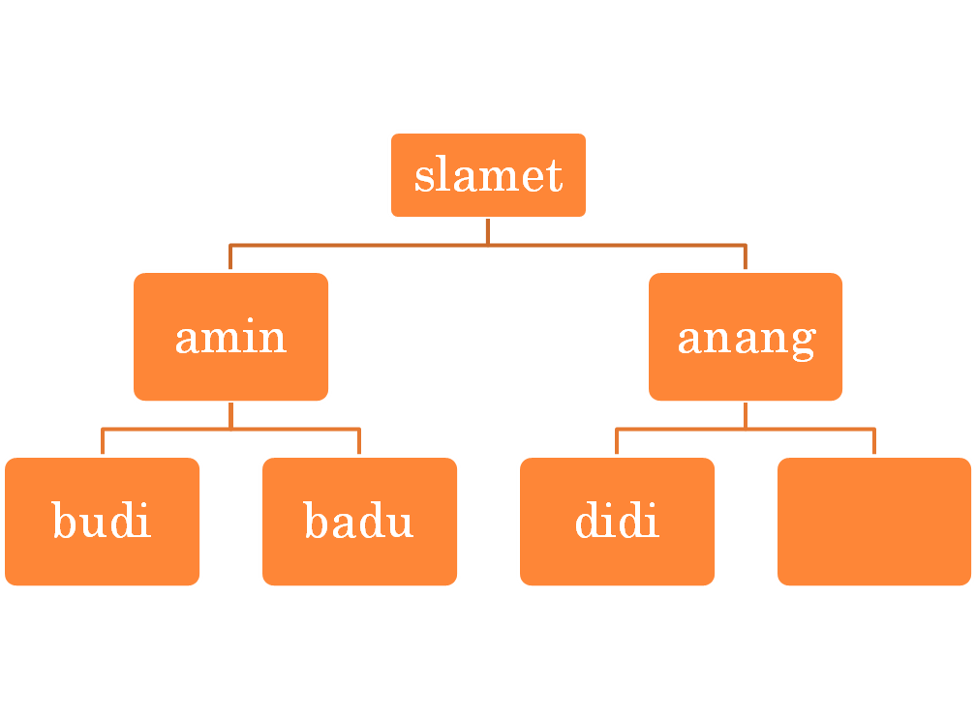
SILSILAH KELUARGA
santoso
bu_supardi
supardi
bu_santoso
bu_slamet
bu_amin
bu_anang
dadi

Slide 7
FAKTA
%% fakta
%% orangtua
ayah(slamet,amin).
ayah(slamet,anang).
ayah(amin,budi).
ayah(amin,badu).
ayah(anang,didi).
ayah(anang,dadi).
ayah(santoso,bu_amin).
ayah(supardi,bu_anang).
ibu(bu_slamet,amin).
ibu(bu_slamet,anang).
ibu(bu_amin,budi).
ibu(bu_amin,badu).
ibu(bu_anang,didi).
ibu(bu_anang,dadi).
ibu(bu_santoso,bu_amin).
ibu(bu_supardi,bu_anang).

Slide 8
ATURAN
%% ATURAN
%% Kakek adalah kakek Cucu
kakek(Kakek,Cucu) :-
ayah(Ayah,Cucu),
ayah(Kakek,Ayah).
kakek(Kakek,Cucu) :-
ibu(Ibu,Cucu),
ayah(Kakek,Ibu).
%% Nenek adalah nenek Cucu */
nenek(Nenek,Cucu) :-
ayah(Ayah,Cucu),
ibu(Nenek,Ayah).
nenek(Nenek,Cucu) :-
ibu(Ibu,Cucu),
ibu(Nenek,Ibu).

Slide 9
ATURAN
%% Nama adalah saudara kandung Name
saudara_kandung(Nama,Name) :-
ayah(Ayah,Nama),
ayah(Ayah,Name),
ibu(Ibu,Nama),
ibu(Ibu,Name),
Nama \= Name.

Slide 10
ATURAN
%% Sdr1 adalah saudara sepupu Sdr2
saudara_sepupu(Sdr1,Sdr2) :- ayah(Ayah1,Sdr1),
ayah(Ayah2,Sdr2), saudara_kandung(Ayah1,Ayah2).
saudara_sepupu(Sdr1,Sdr2) :- ayah(Ayah,Sdr1),
ibu(Ibu,Sdr2), saudara_kandung(Ayah,Ibu).
saudara_sepupu(Sdr1,Sdr2) :-
ibu(Ibu,Sdr1), ayah(Ayah,Sdr2),
saudara_kandung(Ibu,Ayah).
saudara_sepupu(Sdr1,Sdr2) :-
ibu(Ibu1,Sdr1), ibu(Ibu2,Sdr2),
saudara_kandung(Ibu1,Ibu2).

Slide 11
QUERY
Contoh :
?- ayah(slamet,Anak).
Anak=budi ;
Anak=badu
No
Dari query di atas akan dicari siapakah anak dari ayah yang bernama Slamet. Karena mempunyai relasi yang sama (yaitu ayah), variabel Anak akan mencari nilai dari konstanta suatu fakta/aturan yang sepadan.
Tanda “;” digunakan bila terdapat kemungkinan ada lebih dari satu jawaban.
“No” berarti tidak ada lagi kemungkinan jawaban.

Slide 12
JARINGAN SEMANTIK
Jaringan semantik atau jaringan merupaka suatu teknik representasi AI yang digunakan untuk informasi yang proporsional (Stilling,1987).
Jaringan semantik kadang disebut juga jaringan propositional.
Proposition → suatu pernyataan yang dapat bernilai benar atau salah.

Slide 13
KONSEP JARINGAN SEMANTIK
Jaringan semantik terdiri dari simpul (NODE) dan busur (ARC).
Simpul menyatakan objek, dan busur menyatakan links atau edge.
Simpul digunakan untuk menggambarkan objek, konsep dan situasi yang ditunjukkan berupa lingkaran atau kotak, sedangkan busur digunakan untuk menyatakan hubungan antar simpul ,ditunjukkan berupa tanda panah.

Slide 14
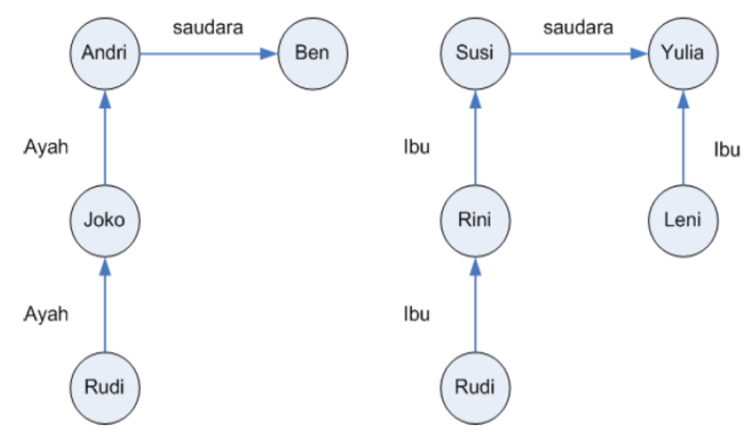
CONTOH SEMANTIC NETWORK

Slide 15
Diagram di atas dapat dikonversikan ke dalam bentuk predicate calculus sebagai berikut:
ayah(joko,rudi)
ayah(andri,joko)
saudara(ben,andri)
ibu(rini,rudi)
ibu(susi,rini)
saudara(yulia,susi)
ibu(yulia,leni)

Slide 16
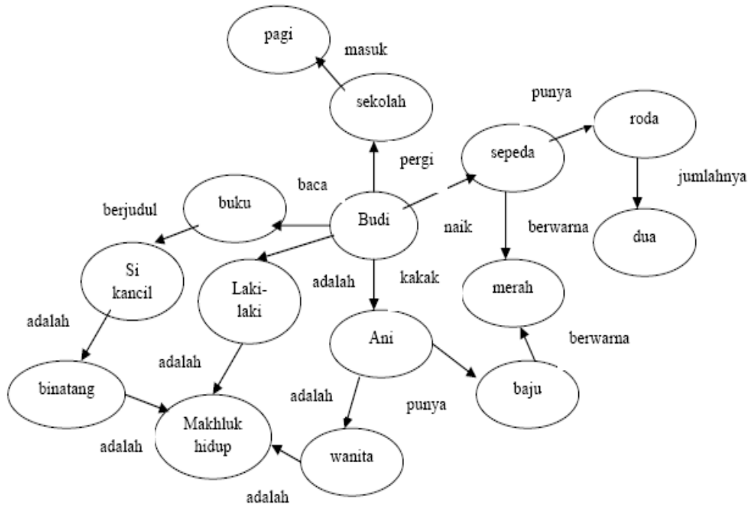
JARINGAN SEMANTIK
Notes:
bentuk representasi tertua

Slide 17
KELEMAHAN:
memungkinkan terjadinya interpretasi yang berbeda-beda pada semantic networks yang akan membawa pada kesalahan dalam proses pengambilan kesimpulan.
Relasi yang menghubungkan antar node tidak dapat mengandung semua informasi, tidak menggambarkan apakah relasi tersebut merupakan sub-class atau anggota.

Slide 18
FRAME
Frame → kumpulan pengetahuan tentang suatu objek tertentu, peristiwa, lokasi, situasi, berdasarkan pengalaman
Frame → memiliki slot yang menggambarkan rincian (atribut) dan karakteristik objek.
Hirarki Frame → susunan hirarki dari frame mengijinkan pewarisan frame
Notes:
bentuk representasi tertua

Slide 19
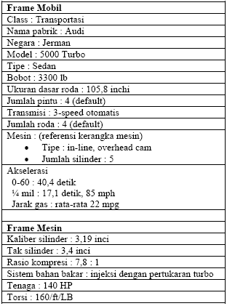
FRAME
Notes:
bentuk representasi tertua

Slide 20
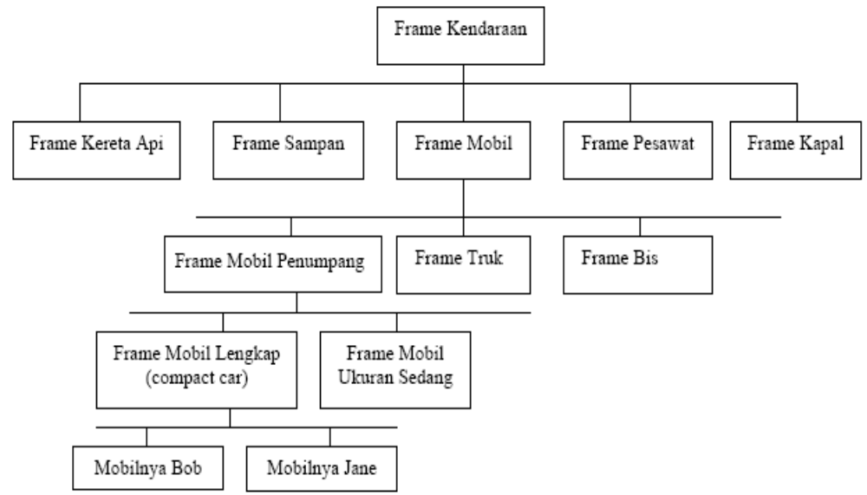
HIRARKI FRAME
Notes:
bentuk representasi tertua

Slide 21
NASKAH (SCRIPT)
Naskah → sama dengan frame, bedanya menggambarkan urutan peristiwa
Elemen script meliputi :
  Kondisi input → kondisi yang harus dipenuhi
  Track → variasi yang mungkin terjadi
  Prop → berisi objek-objek pendukung
  Role → peran yang dimainkan oleh seseorang
  Scene → adegan yang dimainkan
  Hasil →kondisi yang ada setelah urutan peristiwa dalam script terjadi.
Notes:
bentuk representasi tertua

Slide 22
CONTOH NASKAH (SCRIPT)
Berikut ini adalah contoh script kejadian yang ada di “Ujian Akhir”
Jalur (track) : ujian tertulis matakuliah Kecerdasan Buatan
Role (peran) : mahasiswa, pengawas
Prop (pendukung) : lembar soal, lembar jawab, presensi, pena, dll
Kondisi input : mahasiswa terdaftar untuk mengikuti ujian
Adegan (scene) -1 : Persiapan pengawas
  Pengawas menyiapkan lembar soal
  Pengawas menyiapkan lembar jawab
  Pengawas menyiapkan lembar presensi
Adegan-2 : Mahasiswa masuk ruangan
  Pengawas mempersilahkan mahasiswa masuk
  Pengawas membagikan lembar soal
  Pengawas membagikan lembar jawab
  Pengawas memimpin doa
Notes:
bentuk representasi tertua

Slide 23
CONTOH NASKAH (SCRIPT)
Adegan – 3 : Mahasiswa mengerjakan soal ujian
  Mahasiswa menuliskan identitas di lembar jawab
  Mahasiswa menandatangai lembar jawab
  Mahasiswa mengerjakan soal
  Mahasiswa mengecek jawaban
Adegan – 4 : Mahasiswa telah selesai ujian
  Pengawas mempersilahkan mahasiswa keluar ruangan
  Mahasiswa mengumpulkan kembali lembar jawab
  Mahasiswa keluar ruangan
Notes:
bentuk representasi tertua

Slide 24
CONTOH NASKAH (SCRIPT)
Adegan – 5 : Mahasiswa mengemasi lembar jawab
  Pengawas mengurutkan lembar jawab
  Pengawas mengecek lembar jawab dan presensi
  Pengawas meninggalkan ruangan
Hasil :
  Mahasiswa merasa senang dan lega
  Mahasiswa merasa kecewa
  Mahasiswa pusing
  Mahasiswa memaki – maki
  Mahasiswa sangat bersyukur
Notes:
bentuk representasi tertua

Slide 25
ATURAN PRODUKSI
Paling populer (sejak tahun 1943-Post, 1957-Chomsky, 1972-Alan Newell)
Terdiri dari premis/situasi dan kesimpulan/tindakan
Digambarkan dalam IF-THEN rules
Digunakan pada Sistem Pakar
Contoh:
  IF temp > 30 C THEN hidupkan AC
  IF permintaan meningkat AND persediaan menipis THEN pemesanan barang
  IF pelamar <= 25 OR lulusan komputer THEN bisa diterima menjadi pegawai

Slide 26
SISTEM/ATURAN PRODUKSI
2 metode penalaran yang menggunakan aturan :
  Forward Reasoning (penalaran maju)
    Pelacakan dimulai dari keadaan awal (informasi atau fakta yang ada) dan kemudian dicoba untuk mencocokkan dengan tujuan yang diharapkan
    Gunakan jika jumlah keadaan awal lebih kecil daripada tujuan & kejadian itu berupa fakta baru
Notes:
bentuk representasi tertua

Slide 27
SISTEM/ATURAN PRODUKSI
(PRODUCTION RULES)
  Backward Reasoning (Penalaran mundur)
    Penalaran dimulai dari tujuan atau hipotesa, baru dicocokkan dengan keadaan awal atau fakta-fakta yang ada.
    Jika jumlah keadaan awal lebih banyak daripada tujuan
    Jika kejadian itu berupa query
Notes:
bentuk representasi tertua

Slide 28
CONTOH FORWARD REASONING
R1 : IF suku bunga turun THEN harga obligasi naik
R2 : IF suku bunga naik THEN harga obligasi turun
R3 : IF suku bunga tidak berubah THEN harga obligasi tidak berubah
R4 : IF dolar naik THEN suku bunga turun
R5 : IF dolar turun THEN suku bunga naik
R6 : IF harga obligasi turun THEN beli obligasi
Apabila diketahui bahwa dolar turun, apa keputusan yang diambil, apakah akan membeli obligasi atau tidak
Forward Reasoning :
  Dari fakta dolar turun,
  berdasarkan Rule 5, diperoleh konklusi suku bunga naik.
  Dari Rule 2, suku bunga naik menyebabkan harga obligasi turun.
  Dengan Rule 6, jika harga obligasi turun, maka kesimpulan yang diambil adalah membeli obligasi.
Notes:
bentuk representasi tertua

Slide 29
CONTOH BACKWARD REASONING
R1 : IF suku bunga turun THEN harga obligasi naik
R2 : IF suku bunga naik THEN harga obligasi turun
R3 : IF suku bunga tidak berubah THEN harga obligasi tidak berubah
R4 : IF dolar naik THEN suku bunga turun
R5 : IF dolar turun THEN suku bunga naik
R6 : IF harga obligasi turun THEN beli obligasi
Apabila diketahui bahwa dolar turun, apa keputusan yang diambil, apakah akan membeli obligasi atau tidak
Backward Reasoning :
  Dari solusi yaitu membeli obligasi
  dengan menggunakan Rule 6 diperoleh anteseden harga obligasi turun
  Dari Rule 2 dibuktikan harga obligasi turun bernilai benar jika suku bunga naik bernilai benar .
  Dari Rule 5 suku bunga naik memang bernilai benar karena diketahui fakta dolar turun.
Notes:
bentuk representasi tertua

Slide 30


